Slide 1
Peramalan Permintaan di Rantai Pasokan
BAB 7

Slide 2
Peran Forecasting dalam Supply Chain
Sebagai dasar keputusan perencanaan dalam supply chain
Digunakan baik dalam proses dorong dan tarik
  Penjadwalan produksi, persediaan, perencanaan agregat
  Alokasi daya jual, promosi, pengenalan produk baru.
  Investasi pabrik/peralatan, penganggaran
  Perencanaan, perekrutan, pemberhentian tenaga kerja.
Semua keputusan ini saling berhubungan

Slide 3
Karakteristik Peramalan
Peramalan selalu tidak akurat dan dengan demikian harus mencakup nilai yang diharapkan dari Peramalan dan ukuran kesalahan Peramalan
Peramalan jangka panjang biasanya kurang akurat dibandingkan Peramalan jangka pendek
Peramalan agregat biasanya lebih akurat daripada Peramalan terpilah
Secara umum, semakin jauh rantai pasokan perusahaan, semakin besar distorsi informasi yang diterimanya

Slide 4
Components and Methods
Perusahaan harus mengidentifikasi faktor-faktor yang mempengaruhi permintaan di masa depan dan kemudian memastikan hubungan antara faktor-faktor ini dan permintaan di masa depan
  Permintaan masa lalu
  Waktu tunggu pengisian produk
  Upaya periklanan atau pemasaran yang direncanakan
  Diskon harga yang direncanakan
  Kondisi ekonomi
  Tindakan yang diambil pesaing
Notes:
Notes:

Slide 5
Components and Methods
Qualitative
  Primarily subjective
  Mengandalkan pada judgment
Time Series
  Menggunakan permintaan historis saja
  Terbaik dengan permintaan yang stabil
Causal
  Hubungan antara permintaan dan beberapa faktor lainnya
Simulation
  Meniru pilihan konsumen yang menimbulkan permintaan
Notes:
Notes:

Slide 6
Komponen dari Observasi
Permintaan yang diobservasi (O) = Komponen sistematis (S) + Komponen random (R)
Komponen sistematis – nilai yang diharapkan dari permintaan
  Level (current deseasonalized demand)
  Trend (growth or decline in demand)
  Seasonality (predictable seasonal fluctuation)
Komponen random – bagian dari peramalan yang terdeviasi dari komponen sistematis
Kesalahan peramalan – perbedaan antara peramalan dan permintan aktual

Slide 7
Basic Approach
Memahami tujuan peramalan.
Mengintegrasikan perencanaan dan peramalan permintaan di seluruh rantai pasokan.
Mengidentifikasi faktor utama yang mempengaruhi peramalan permintaan.
Membuat peramalan di tingkat agregasi yang sesuai.
Menetapkan kinerja dan ukuran kesalahan untuk ramalan.
Notes:
Notes:

Slide 8
Metode Peramalan Time-Series
Tiga cara untuk menghitung komponen sistematis
  Multiplicative
  S = level x trend x seasonal factor
  Additive
  S = level + trend + seasonal factor
  Mixed
  S = (level + trend) x seasonal factor

Slide 9
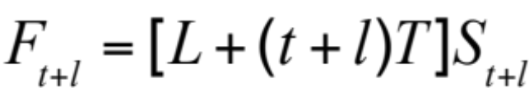
Metode Statis
where
L = estimasi level pada t = 0
T = estimasi trend
S_{t} = estimasi faktor musiman untuk periode t
D_{t} = Permintaan aktual yang diobservasi di Periode t
F_{t} = peramalan permintaan untuk Periode t

Slide 10
Tahoe Salt
Year | Quarter | Period, t | Demand, D_{t}
1 | 2 | 1 | 8,000
1 | 3 | 2 | 13,000
1 | 4 | 3 | 23,000
2 | 1 | 4 | 34,000
2 | 2 | 5 | 10,000
2 | 3 | 6 | 18,000
2 | 4 | 7 | 23,000
3 | 1 | 8 | 38,000
3 | 2 | 9 | 12,000
3 | 3 | 10 | 13,000
3 | 4 | 11 | 32,000
4 | 1 | 12 | 41,000
Table 7-1

Slide 11
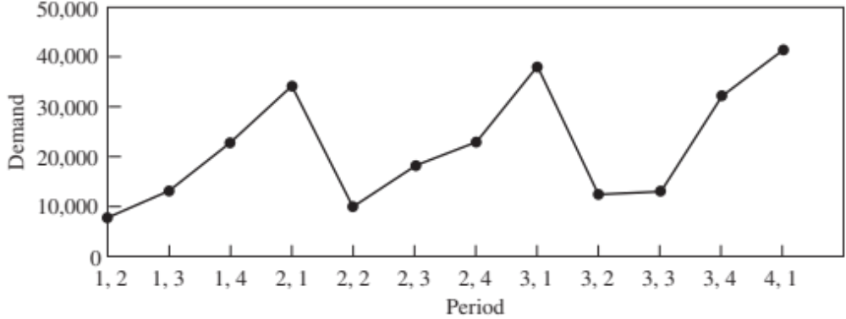
Tahoe Salt
Figure 7-1

Slide 12
Tahoe Salt
Figure 7-1

Slide 13
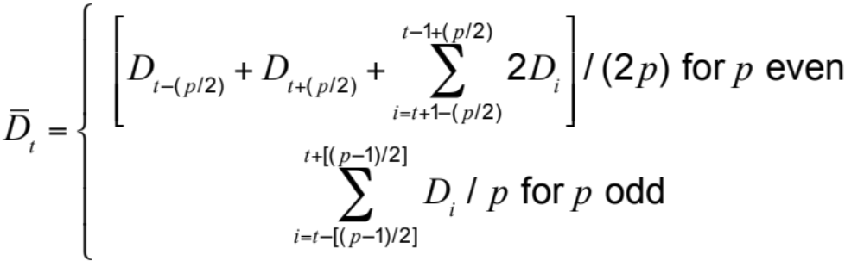
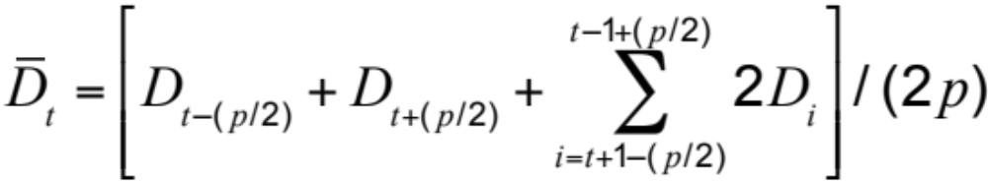
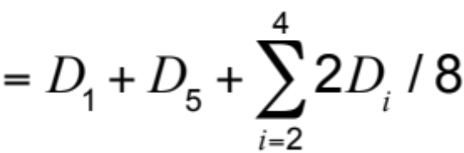
Perkiraan Level dan Tren
Periodicity p = 4, t = 3
Notes:
Notes:

Slide 14
Estimate Level and Trend
Periodicity p = 4, t = 3
Notes:
Notes:

Slide 15
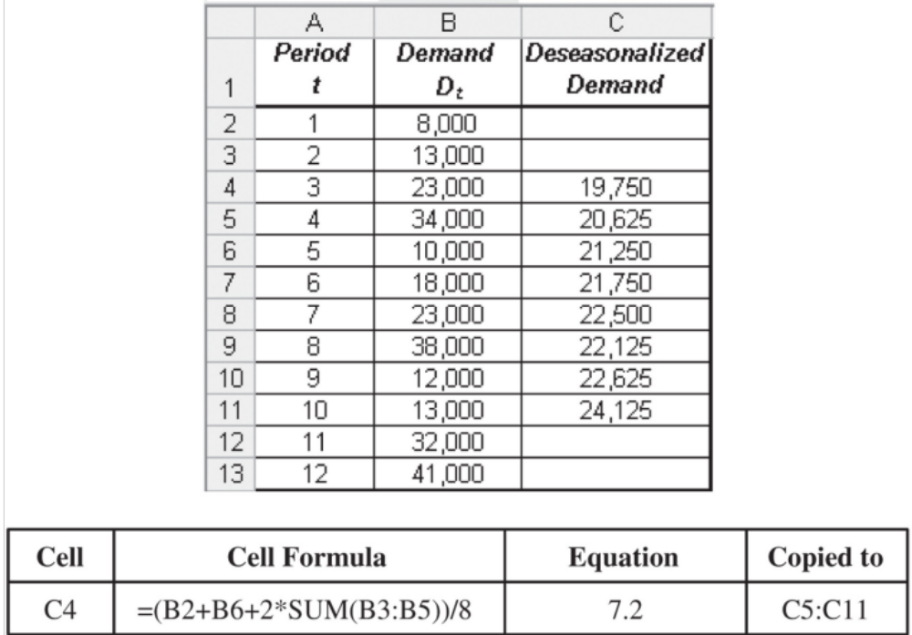
Tahoe Salt
Figure 7-2

Slide 16
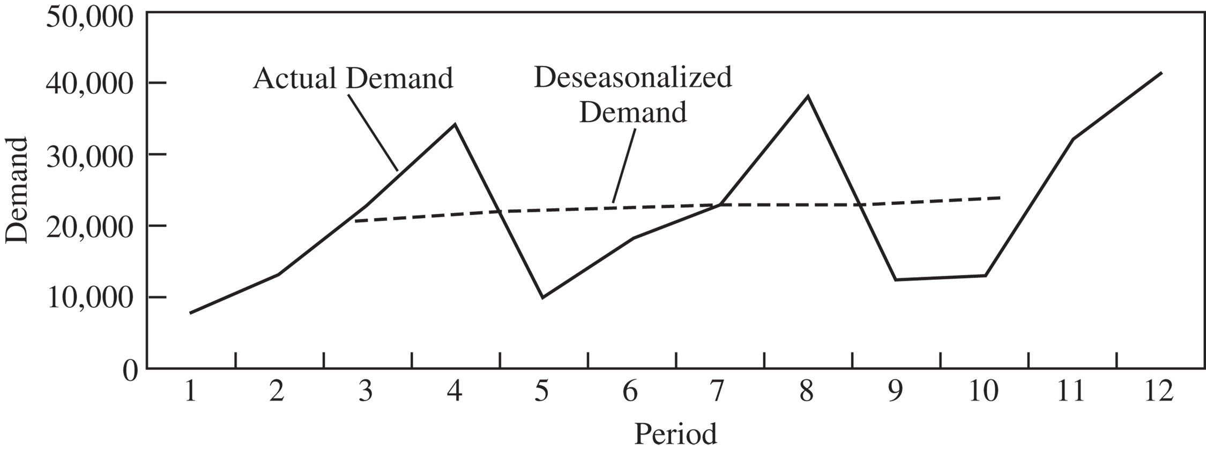

Tahoe Salt
Figure 7-3
Ada hubungan linier antara permintaan yang tidak disesuaikan dan waktu berdasarkan perubahan permintaan dari waktu ke waktu

Slide 17
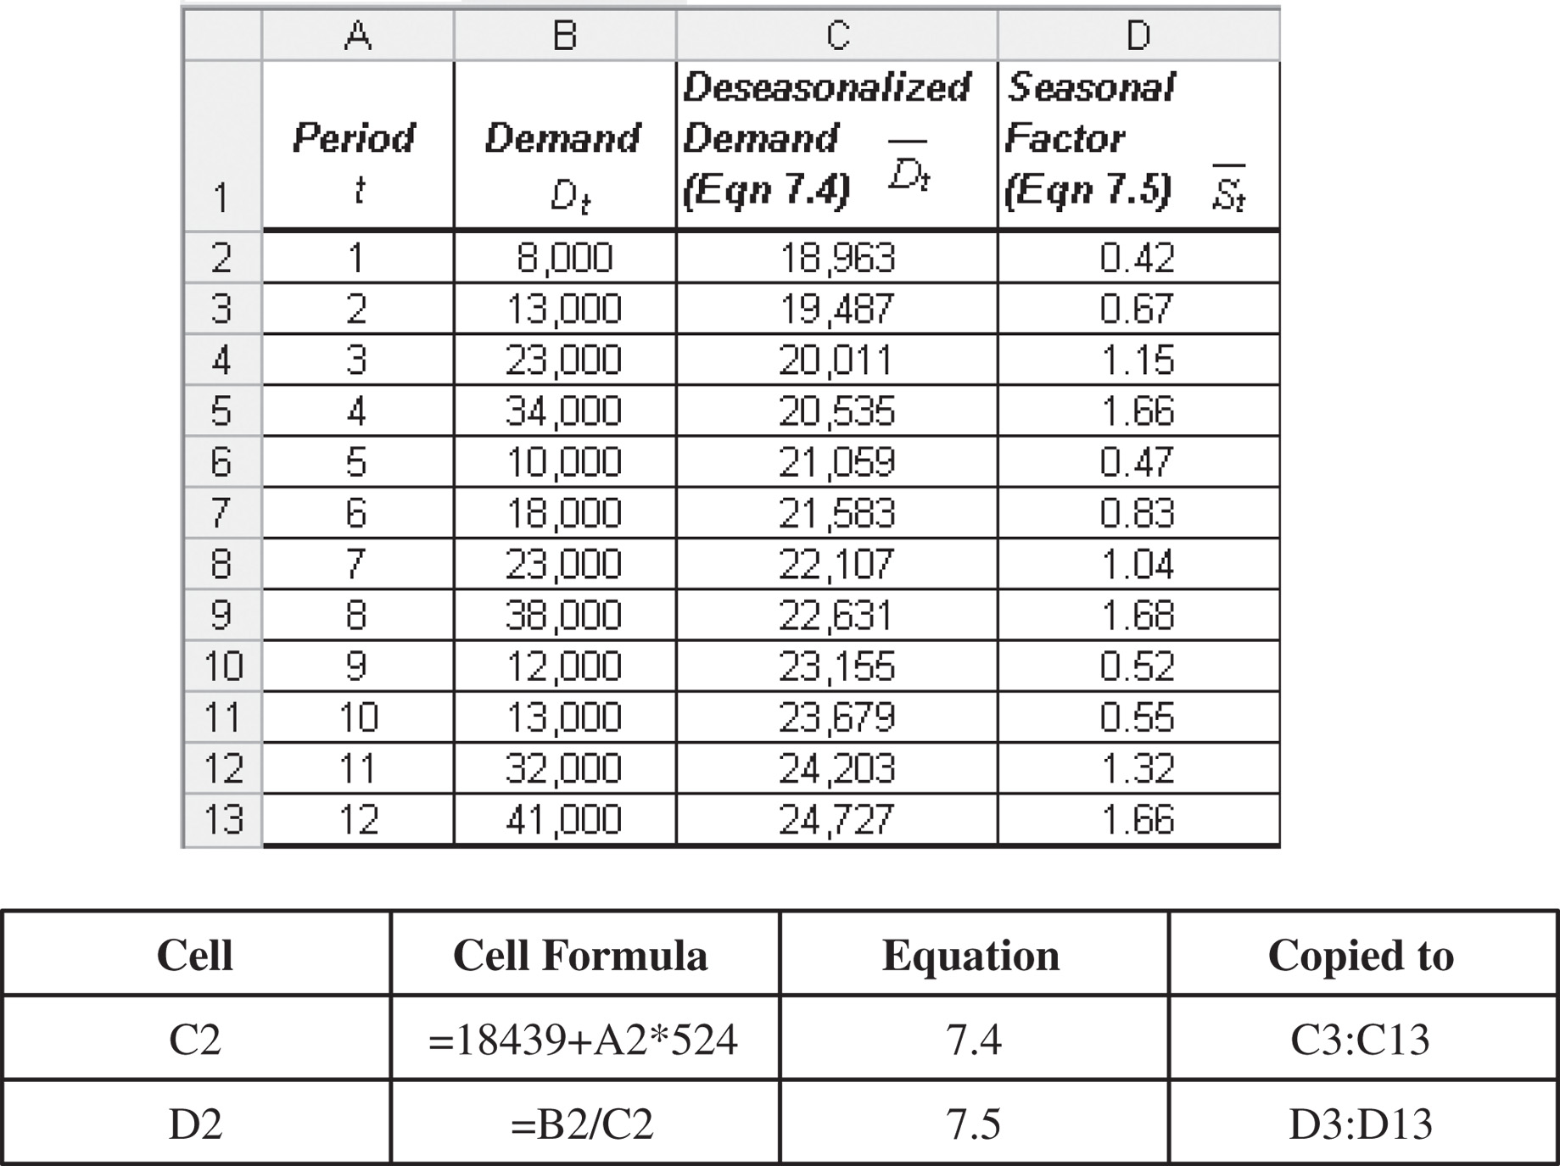
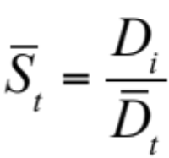
Estimating Seasonal Factors
Figure 7-4

Slide 18
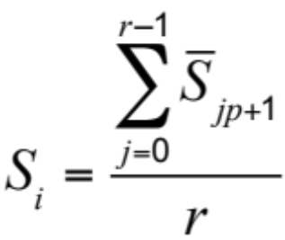
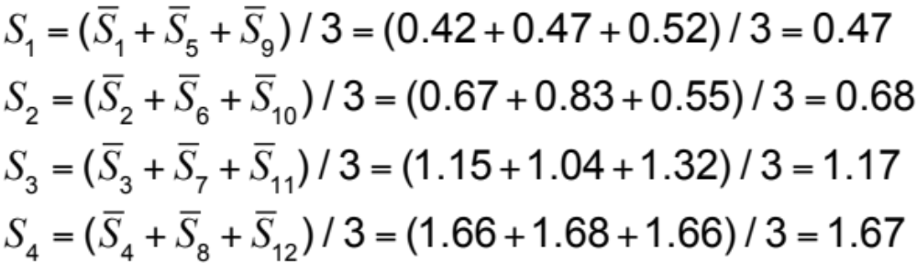
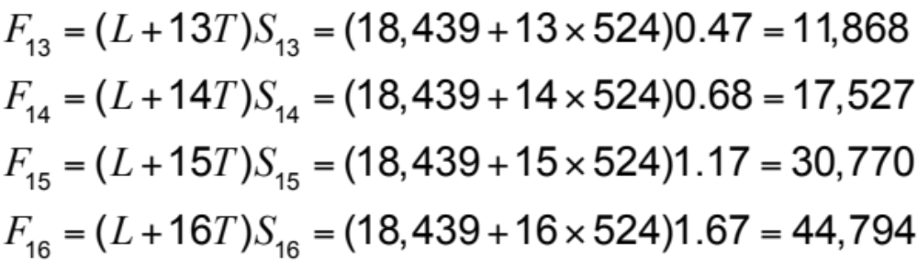
Estimating Seasonal Factors

Slide 19
Peramalan Adaptive
Perkiraan tingkat, tren, dan musim disesuaikan setelah setiap pengamatan permintaan
Estimasi menggabungkan semua data baru yang diamati

Slide 20

Adaptive Forecasting
where
L_{t} = estimate of level at the end of Period t
T_{t} = estimate of trend at the end of Period t
S_{t} = estimate of seasonal factor for Period t
F_{t} = forecast of demand for Period t (made Period t – 1 or earlier)
D_{t} = actual demand observed in Period t
E_{t} = F_{t} – D_{t} = forecast error in Period t

Slide 21
Adaptive Forecasting
where
L_{t} = estimate of level at the end of Period t
T_{t} = estimate of trend at the end of Period t
S_{t} = estimate of seasonal factor for Period t
F_{t} = forecast of demand for Period t (made Period t – 1 or earlier)
D_{t} = actual demand observed in Period t
E_{t} = F_{t} – D_{t} = forecast error in Period t

Slide 22
Tahapan pada Peramalan Adaptive
Initialize
  Compute initial estimates of level (L₀), trend (T₀), and seasonal factors (S₁,…,S_{p})
Forecast
  Forecast demand for period t + 1
Estimate error
  Compute error E_{t+1} = F_{t+1} – D_{t+1}
Modify estimates
  Modify the estimates of level (L_{t+1}), trend (T_{t+1}), and seasonal factor (S_{t+p+1}), given the error E_{t+1}

Slide 23
Moving Average (Rata-rata Bergerak)
Digunakan saat permintaan tidak memiliki tren atau musim yang dapat diamati
  Komponen sistematis dari permintaan = level
Level pada periode t adalah permintaan rata-rata selama N periode yang lalu
L_{t} = (D_{t} + D_{t-1} + … + D_{t–N+1}) / N
F_{t+1} = L_{t} and F_{t+n} = L_{t}
Setelah mengamati permintaan untuk period t + 1, revisi peramalan tersebut
L_{t+1} = (D_{t+1} + D_{t} + … + D_{t-N+2}) / N, F_{t+2} = L_{t+1}

Slide 24
Moving Average Example
A supermarket has experienced weekly demand of milk of D₁ = 120, D₂ = 127, D₃ = 114, and D₄ = 122 gallons over the past four weeks
  Perkiraan permintaan untuk Periode 5 menggunakan rata-rata bergerak empat periode
  Apa kesalahan ramalannya jika permintaan di Periode 5 ternyata 125 galon?

Slide 25
Moving Average Example
L₄ = (D₄ + D₃ + D₂ + D₁)/4
= (122 + 114 + 127 + 120)/4 = 120.75
Forecast demand for Period 5
  F₅ = L₄ = 120.75 gallons
Error if demand in Period 5 = 125 gallons
  E₅ = F₅ – D₅ = 125 – 120.75 = 4.25
  Revised demand
  L₅ = (D₅ + D₄ + D₃ + D₂)/4
  = (125 + 122 + 114 + 127)/4 = 122

Slide 26
Simple Exponential Smoothing
Digunakan saat permintaan tidak memiliki tren atau musim yang dapat diamati
Systematic component of demand = level
Initial estimate of level, L₀, assumed to be the average of all historical data

Slide 27
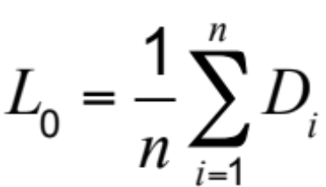
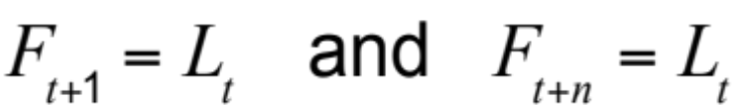
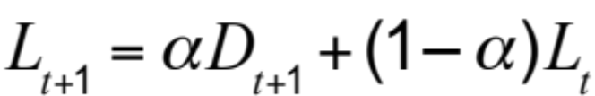
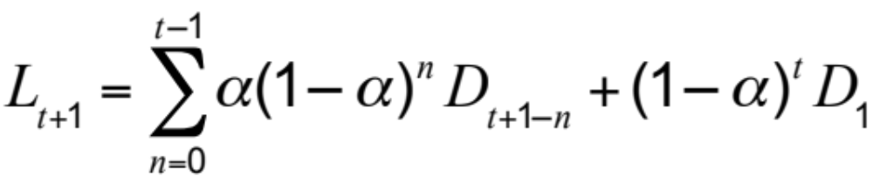
Simple Exponential Smoothing
Given data for Periods 1 to n
Current forecast
Revised forecast using smoothing constant 0 < α < 1
Thus

Slide 28
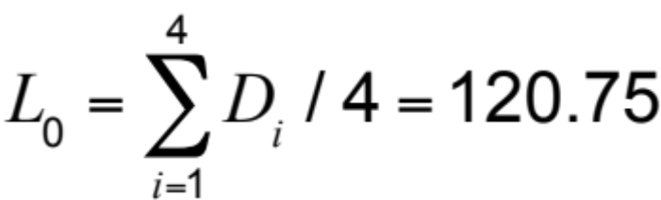
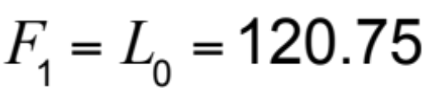
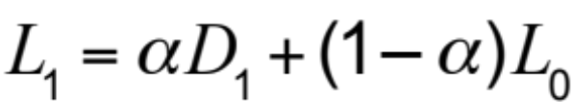
Simple Exponential Smoothing
Supermarket data
E₁ = F₁ – D₁ = 120.75 –120 = 0.75

Slide 29
Trend-Corrected Exponential Smoothing (Holt’s Model)
Sesuai bila permintaan diasumsikan memiliki tingkat dan tren dalam komponen permintaan yang sistematis tetapi tidak bersifat musiman
Systematic component of demand = level + trend

Slide 30
Trend-Corrected Exponential Smoothing (Holt’s Model)
Dapatkan perkiraan awal level dan tren dengan menjalankan regresi linier
D_{t} = at + b
T₀ = a, L₀ = b
Pada Periode t, ramalan untuk periode mendatang adalah
F_{t+1} = L_{t} + T_{t} and F_{t+n} = L_{t} + nT_{t}
Estimasi yang direvisi untuk Periode t
L_{t+1} = αD_{t+1} + (1 – α)(L_{t} + T_{t})
T_{t+1} = β(L_{t+1} – L_{t}) + (1 – β)T_{t}

Slide 31
Trend-Corrected Exponential Smoothing (Holt’s Model)
MP3 player demand
D₁ = 8,415, D₂ = 8,732, D₃ = 9,014,
D₄ = 9,808, D₅ = 10,413, D₆ = 11,961
α = 0.1, β = 0.2
Using regression analysis
L₀ = 7,367 and T₀ = 673
Forecast for Period 1
F₁ = L₀ + T₀ = 7,367 + 673 = 8,040

Slide 32
Trend-Corrected Exponential Smoothing (Holt’s Model)
Revised estimate
L₁ = αD₁ + (1 – α)(L₀ + T₀)
= 0.1 x 8,415 + 0.9 x 8,040 = 8,078
T₁ = β(L₁ – L₀) + (1 – β)T₀
= 0.2 x (8,078 – 7,367) + 0.8 x 673 = 681
With new L₁
F₂ = L₁ + T₁ = 8,078 + 681 = 8,759
Continuing
F₇ = L₆ + T₆ = 11,399 + 673 = 12,072

Slide 33
Trend- and Seasonality-Corrected Exponential Smoothing
Sesuai bila komponen sistematik dari permintaan diasumsikan memiliki tingkat, tren, dan faktor musiman
Systematic component = (level + trend) x seasonal factor
F_{t+1} = (L_{t} + T_{t})S_{t+1} and F_{t+l} = (L_{t} + lT_{t})S_{t+l}

Slide 34
Trend- and Seasonality-Corrected Exponential Smoothing
Setelah mengamati permintaan untuk periode t + 1, revisi perkiraan untuk level, tren, dan faktor musiman
L_{t+1} = α(D_{t+1}/S_{t+1}) + (1 – α)(L_{t} + T_{t})
T_{t+1} = β(L_{t+1} – L_{t}) + (1 – β)T_{t}
S_{t+p+1} = γ(D_{t+1}/L_{t+1}) + (1 – γ)S_{t+1}
α = smoothing constant for level
β = smoothing constant for trend
γ = smoothing constant for seasonal factor

Slide 35
Winter’s Model
L₀ = 18,439 T₀ = 524
S₁= 0.47, S₂ = 0.68, S₃ = 1.17, S₄ = 1.67
F₁ = (L₀ + T₀)S₁ = (18,439 + 524)(0.47) = 8,913
The observed demand for Period 1 = D₁ = 8,000
Forecast error for Period 1
= E₁ = F₁ – D₁
= 8,913 – 8,000 = 913

Slide 36
Winter’s Model
Assume α = 0.1, β = 0.2, γ = 0.1; revise estimates for level and trend for period 1 and for seasonal factor for Period 5
L₁ = α(D₁/S₁) + (1 – α)(L₀ + T₀)
= 0.1 x (8,000/0.47) + 0.9 x (18,439 + 524) = 18,769
T₁ = β(L₁ – L₀) + (1 – β)T₀
= 0.2 x (18,769 – 18,439) + 0.8 x 524 = 485
S₅ = γ(D₁/L₁) + (1 – γ)S₁
= 0.1 x (8,000/18,769) + 0.9 x 0.47 = 0.47
F₂ = (L₁ + T₁)S₂ = (18,769 + 485)0.68 = 13,093

Slide 37
Model Time Series
Forecasting Method | Applicability
Moving average | No trend or seasonality
Simple exponential smoothing | No trend or seasonality
Holt’s model | Trend but no seasonality
Winter’s model | Trend and seasonality

Slide 38

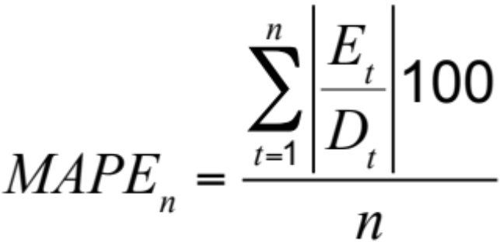
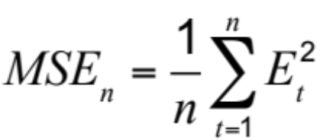
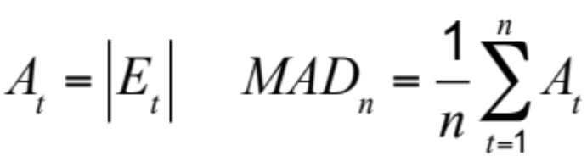
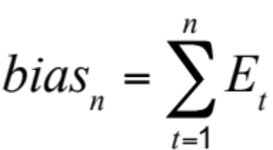
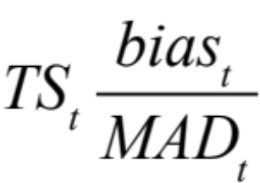

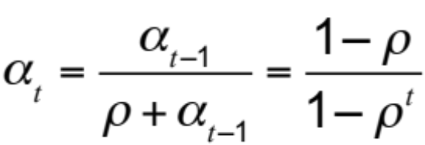
Pengukuran Kesalahan Ramalan
Declining alpha

Slide 39
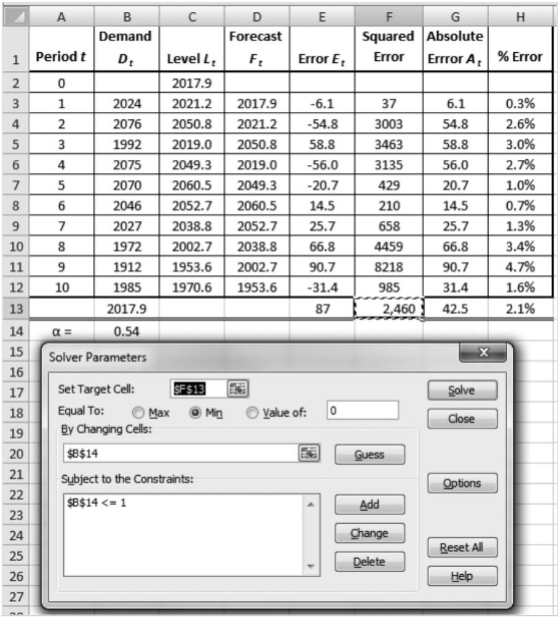
Memilih Smoothing Constant terbaik
Figure 7-5

Slide 40
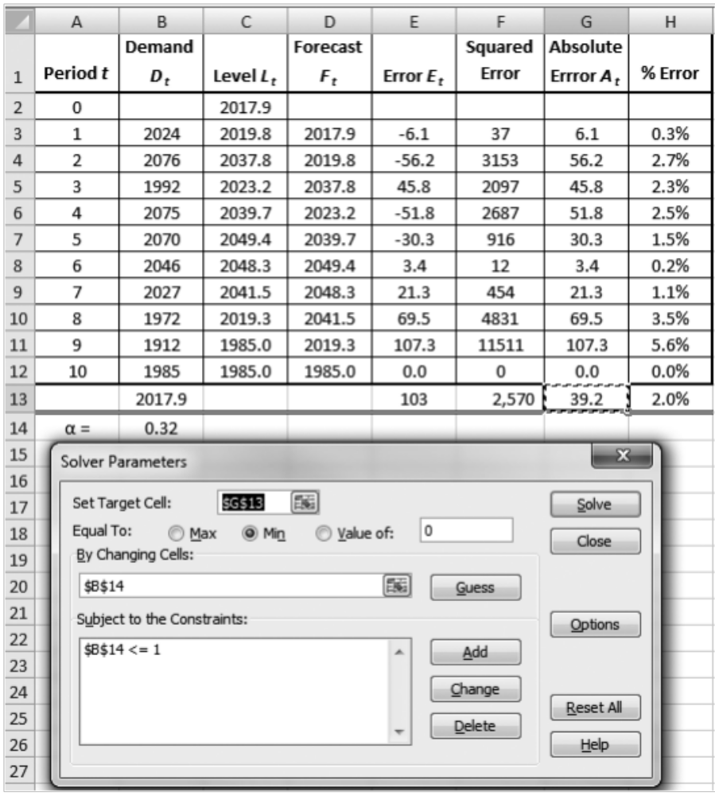
Memilih Smoothing Constant terbaik
Figure 7-6

Slide 41
Peramalan Permintaan pada Tahoe Salt
Rata-rata bergerak
Pemulusan eksponensial sederhana
Pemulusan eksponensial yang dikoreksi tren
Pemulusan eksponensial yang dikoreksi tren dan musiman

Slide 42
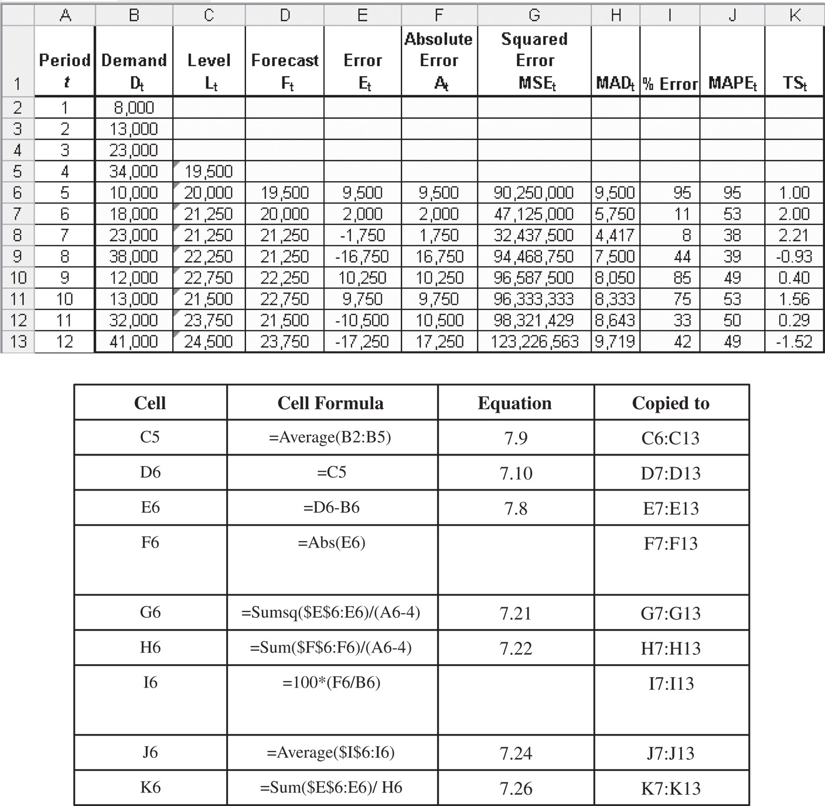
Peramalan Permintaan pada Tahoe Salt
Figure 7-7

Slide 43
Peramalan Permintaan pada Tahoe Salt
Moving average
L₁₂ = 24,500
F₁₃ = F₁₄ = F₁₅ = F₁₆ = L₁₂ = 24,500
σ = 1.25 x 9,719 = 12,148

Slide 44
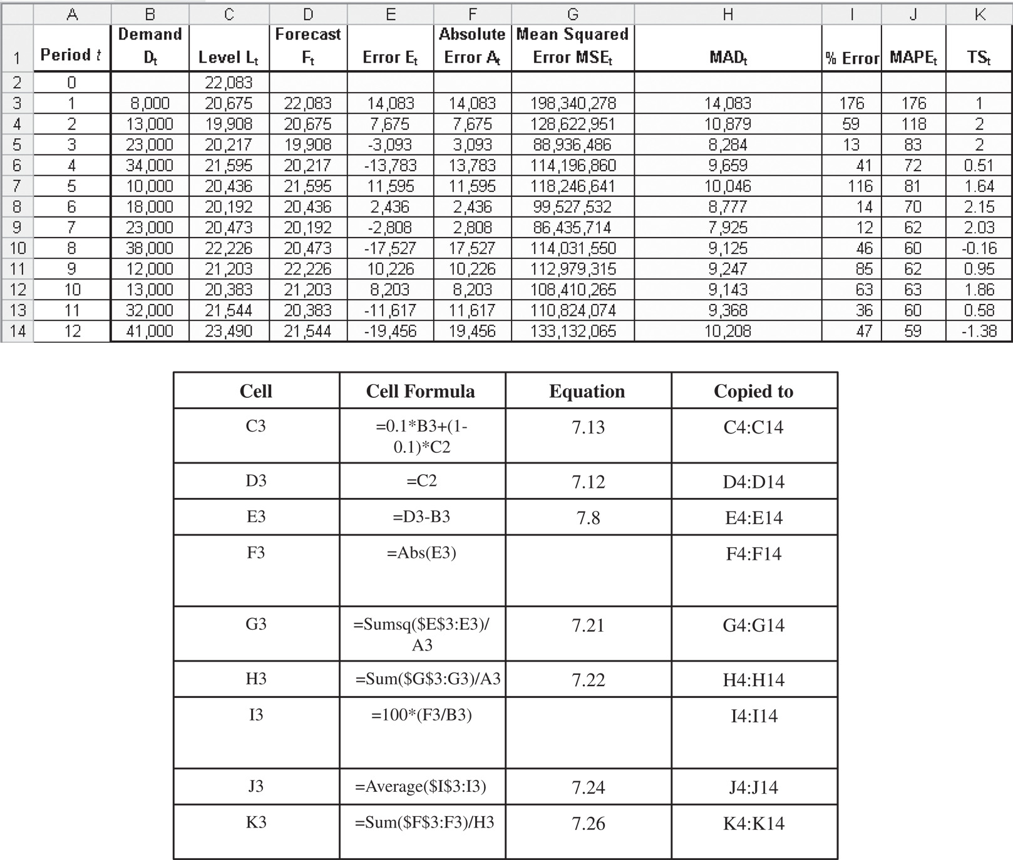
Peramalan Permintaan pada Tahoe Salt
Figure 7-8

Slide 45
Peramalan Permintaan pada Tahoe Salt
Single exponential smoothing
L₀ = 22,083
L₁₂ = 23,490
F₁₃ = F₁₄ = F₁₅ = F₁₆ = L₁₂ = 23,490
σ = 1.25 x 10,208 = 12,761

Slide 46
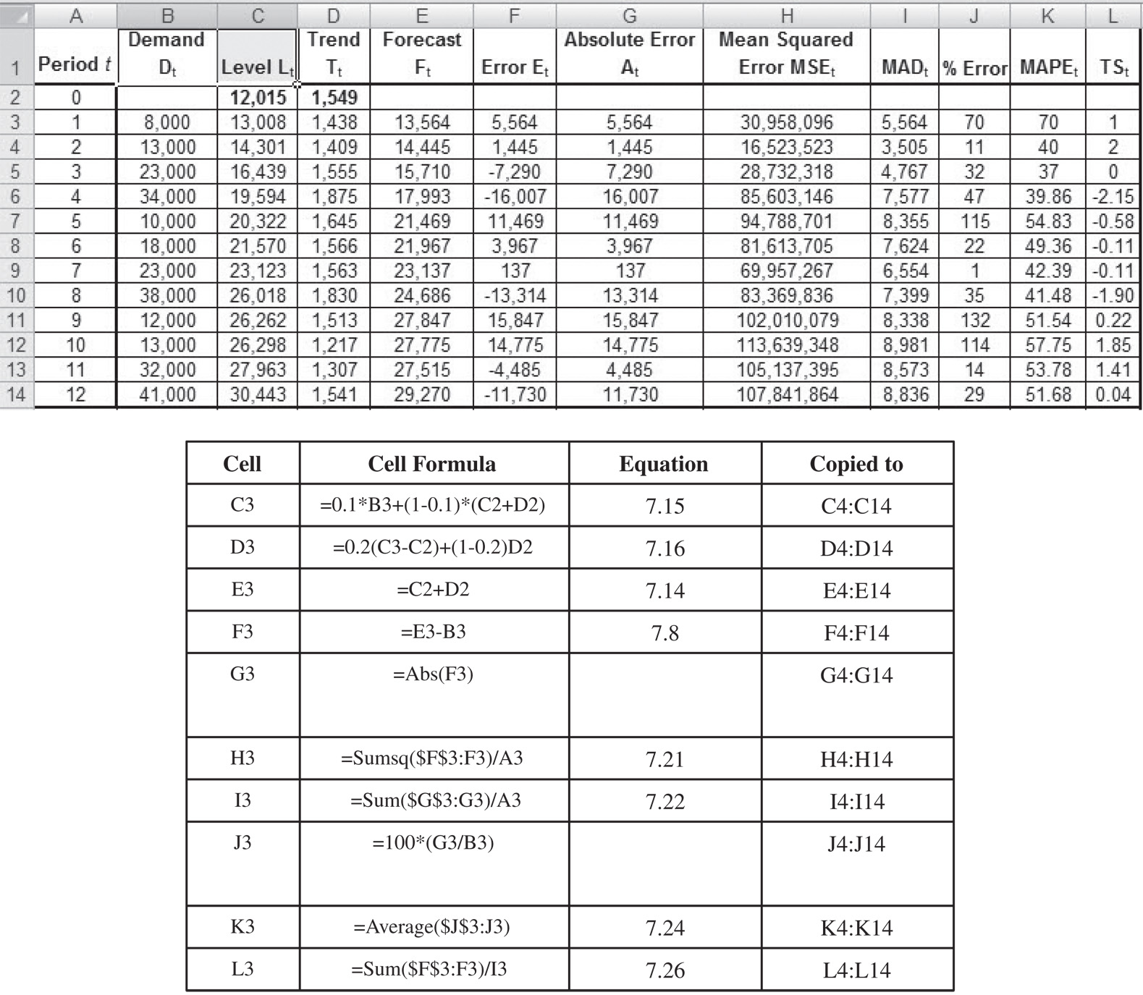
Forecasting Demand at Tahoe Salt
Figure 7-9

Slide 47
Forecasting Demand at Tahoe Salt
Pemulusan Eksponensial Terkoreksi Tren
L₀ = 12,015 and T₀ = 1,549
L₁₂ = 30,443 and T₁₂ = 1,541
F₁₃ = L₁₂ + T₁₂ = 30,443 + 1,541 = 31,984
F₁₄ = L₁₂ + 2T₁₂ = 30,443 + 2 x 1,541 = 33,525
F₁₅ = L₁₂ + 3T₁₂ = 30,443 + 3 x 1,541 = 35,066
F₁₆ = L₁₂ + 4T₁₂ = 30,443 + 4 x 1,541 = 36,607
σ = 1.25 x 8,836 = 11,045

Slide 48
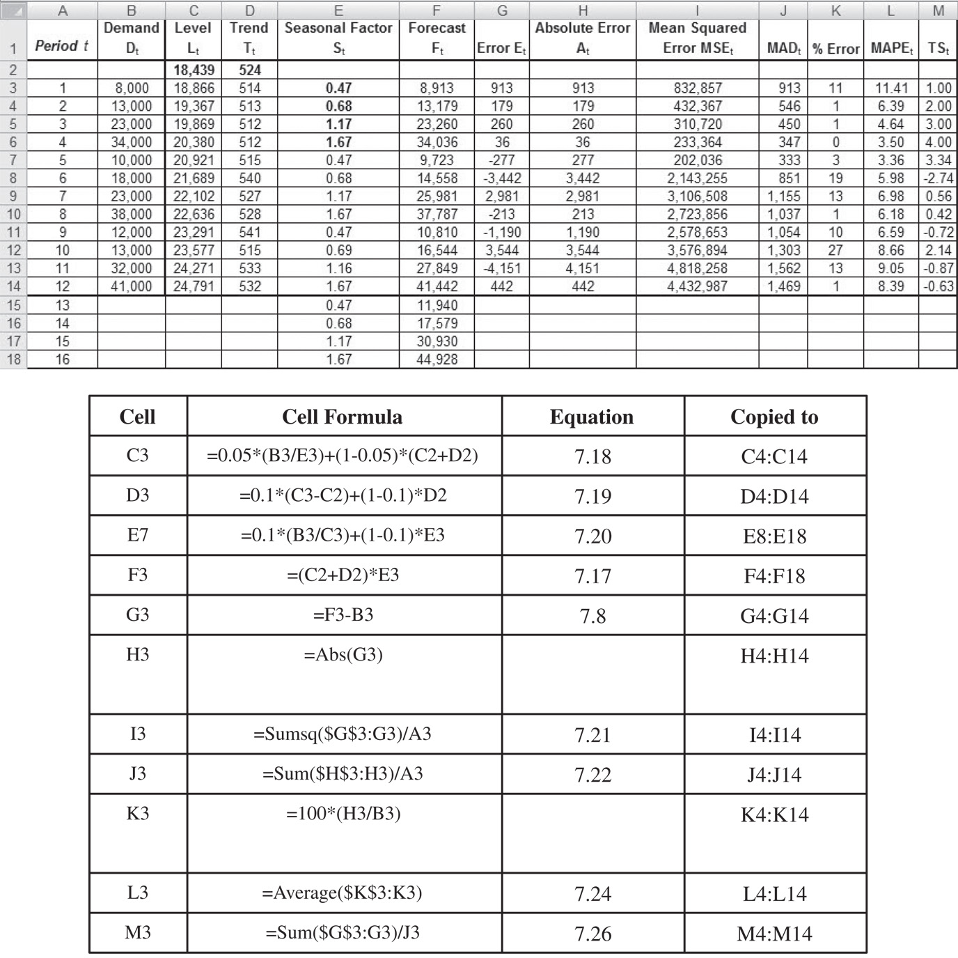
Forecasting Demand at Tahoe Salt
Figure 7-10

Slide 49
Forecasting Demand at Tahoe Salt
Terkoreksi Tren dan Musim
L₀ = 18,439 T₀ =524
S₁ = 0.47 S₂ = 0.68 S₃ = 1.17 S₄ = 1.67
L₁₂ = 24,791 T₁₂ = 532
F₁₃ = (L₁₂ + T₁₂)S₁₃ = (24,791 + 532)0.47 = 11,940
F₁₄ = (L₁₂ + 2T₁₂)S₁₃ = (24,791 + 2 x 532)0.68 = 17,579
F₁₅ = (L₁₂ + 3T₁₂)S₁₃ = (24,791 + 3 x 532)1.17 = 30,930
F₁₆ = (L₁₂ + 4T₁₂)S₁₃ = (24,791 + 4 x 532)1.67 = 44,928
σ = 1.25 x 1,469 = 1,836

Slide 50
Forecasting Demand at Tahoe Salt
Forecasting Method | MAD | MAPE (%) | TS Range
Four-period moving average | 9,719 | 49 | –1.52 to 2.21
Simple exponential smoothing | 10,208 | 59 | –1.38 to 2.15
Holt’s model | 8,836 | 52 | –2.15 to 2.00
Winter’s model | 1,469 | 8 | –2.74 to 4.00
Table 7-2

Slide 51
Peran Teknologi Informasi dalam Peramalan
Modul peramalan adalah perangkat lunak rantai pasokan inti
Dapat digunakan untuk menentukan metode peramalan terbaik untuk perusahaan dan berdasarkan kategori produk dan pasar
Pembaruan waktu nyata membantu perusahaan menanggapi dengan cepat perubahan di pasar
Memfasilitasi perencanaan permintaan

Slide 52
Menejemen Risiko
Kesalahan dalam peramalan dapat menyebabkan kesalahan alokasi sumber daya yang signifikan dalam persediaan, fasilitas, transportasi, pengadaan, penetapan harga, dan manajemen informasi.
Faktor umum adalah waktu tunggu yang lama, musim, siklus hidup produk yang pendek, sedikit pelanggan dan permintaan yang tidak merata, dan ketika pesanan ditempatkan oleh perantara dalam rantai pasokan
Strategi mitigasi - meningkatkan respons rantai pasokan dan memanfaatkan peluang untuk mengumpulkan permintaan

Slide 53
Permalan di dalam Praktik
Berkolaborasi dalam membuat perkiraan
Bagikan hanya data yang benar-benar memberikan nilai
Pastikan untuk membedakan antara permintaan dan penjualan

